Slide 1
Presentatie Vrijetijdsmanagement introductie

Slide 2
Wat is vrije tijd?
Wat denken jullie?
Huisvrouw, astronaut, muzikant, piloot, bemanning van een onderzeeboot, politieagent.
http://www.encyclo.nl/begrip/vrije%20tijd

Slide 3
Vrije tijd
Wat is de overeenkomst tussen de verschillende definities?
Wij hanteren de definitie: vrije tijd is die tijd die vrij te besteden is. Men heeft dan dus geen verplichtingen aan werkgever, zaak of school.

Slide 4
Wat is vrijetijdsmanagement?
Het organiseren van de vrije tijd.
Voorbeelden zijn evenementen, festivals en congressen.

Slide 5
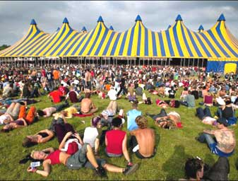
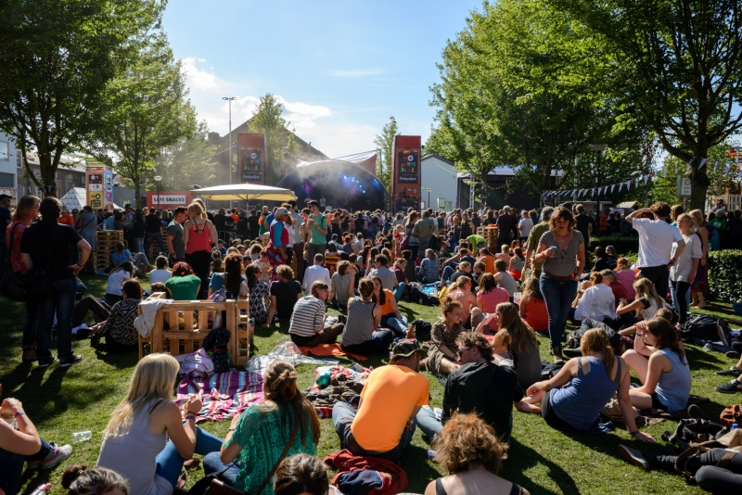
Festival
Verschillende voorstellingen op het gebied van theater, muziek e.d. bij elkaar
https://www.youtube.com/watch?v=Pw7GhMsEHJE&index=1&list=UUsGG4uukRhSP_Fp-vVDbg_A

Slide 6
Evenement
Een geplande, unieke bijeenkomst voor een of meerdere genodigde doelgroepen met een vooraf geformuleerde doelstelling die op een creatieve manier gecommuniceerd wordt.

Slide 7
Congres
Een congres is een grootschalige bijeenkomst rond een bepaald thema, waar bijvoorbeeld wetenschappers of leden van een bepaalde organisatie aan deelnemen. Voor wetenschappelijke congressen of congressen in het bedrijfsleven is ook de term symposium of conferentie gebruikelijk.

Slide 8
Hoe begin je met organiseren?
Doelstellingen en doelgroep
Budget
Datum, duur en tijdstip
Concept en programma
Locatie
Catering

Slide 9
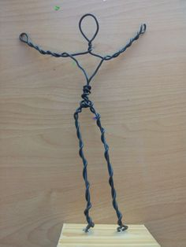
Doelstellingen en doelgroep
Voor wie organiseer je het evenement en wat wil je ermee bereiken?

Slide 10
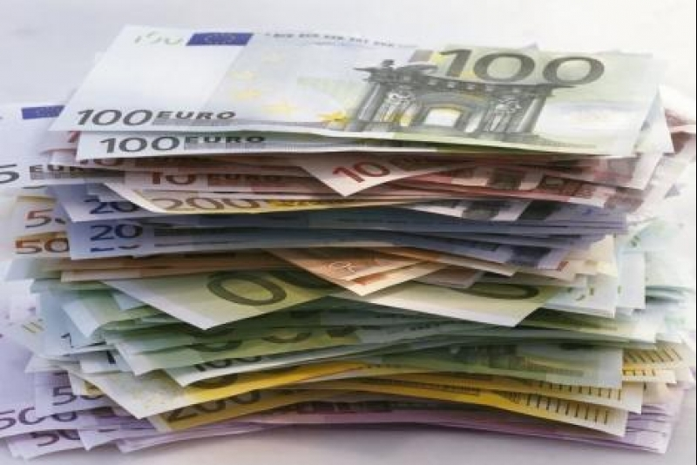
Budget
Hoeveel heb je te besteden?

Slide 11
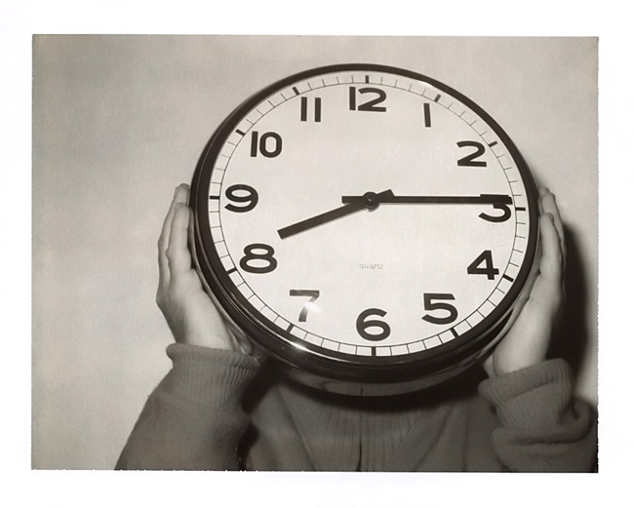
Datum, duur en tijdstip
Wanneer gaat het plaatsvinden?
Hoe lang gaat het duren?
Geschikte datum en tijd.

Slide 12
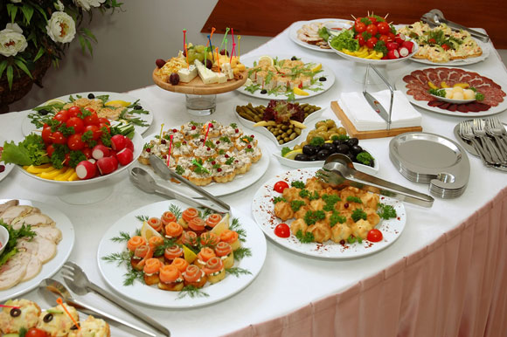
Catering
Wanneer en wat gaan je bezoekers eten en drinken?

Slide 13
Locatie
Vastgelegd of vrij te kiezen.
Passend bij het concept.
Werk binnen de mogelijkheden en beperkingen van de locatie.

Slide 14
Concept en programma
Je bedenkt een passend “thema” en een programma.
Trends op het gebied van vrijetijdsmanagement.
1: Beleving
2: Interactief en digitaal.
3: Duurzaam, people planet profit, mvo en GROEN!

Slide 15
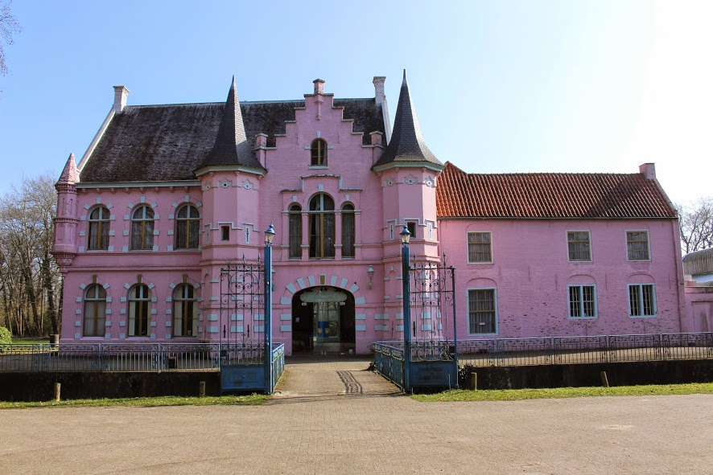
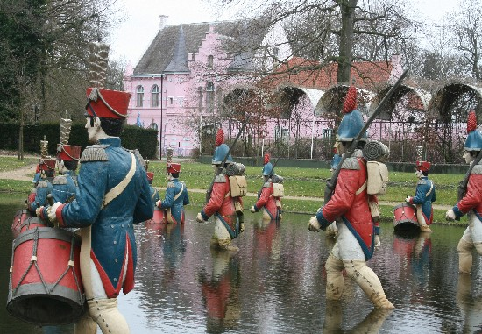
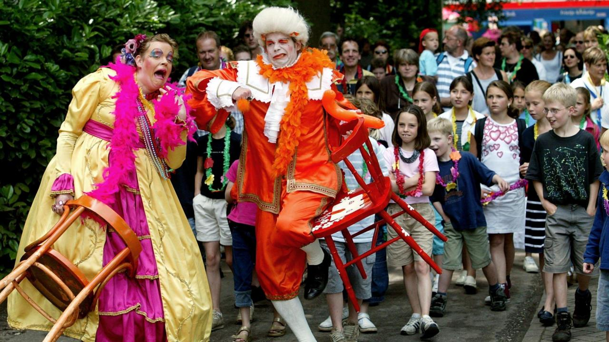
Notes:
https://www.youtube.com/watch?v=wW4Rj4zqNJ0

Slide 16
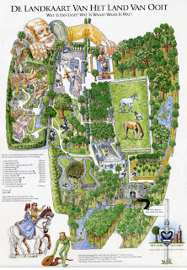
Aan de slag!
Bedenk een evenement dat je kunt organiseren op het oude Land van Ooit terrein.
Maak als groep een plattegrond en presenteer jullie plan.

